Slide 1
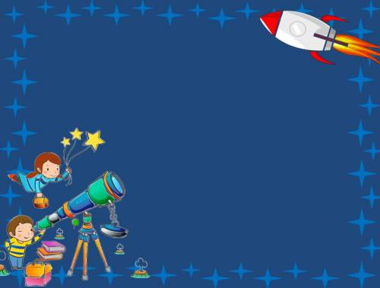
Занятие 6
В КОСМИЧЕСКОЙ ЛАБОРАТОРИИ

Slide 3
Задание 1.

Slide 4
Задание 2.

Slide 6
Задание 3.

Slide 7
Задание 4.

Slide 8
Задание 5.

